Slide 2

こんにちは
あなたたちと知り合えてうれしいです
三事本の皆様

Slide 3
名前
尹鴻濤(イン コウトウ)
年齢
二十一歳
出身
中国の大連
専攻
情報技術

Slide 4

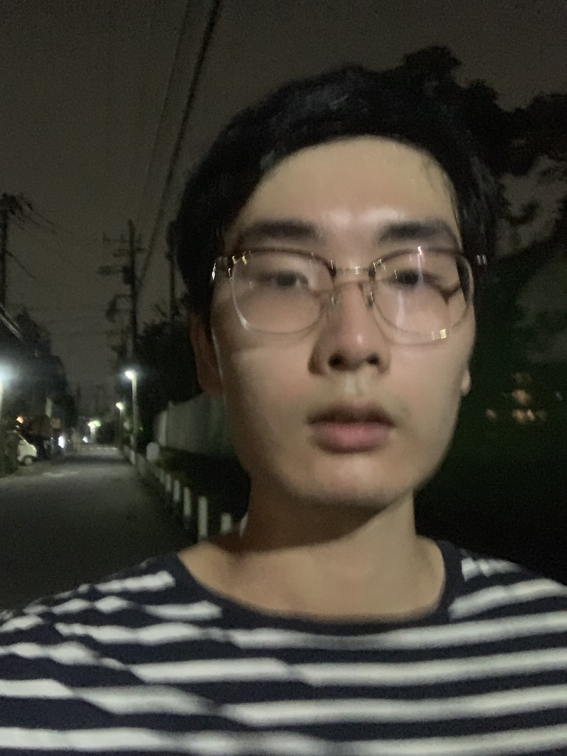

座右銘：Never give it up
趣味：Game anime jogging
性格：optimistic positive
お
ジョギングの経歴：
日本に来た当初は2km程度の距離だったが、今は5 kmを突破しようとしている。

Slide 5



My Favourite Games
PUBG
League of Legends
モンスターハンター
PUBG

Slide 6



My Favourite Anime
PUBG
君の名は
NARUTO
One Punch Man

Slide 7
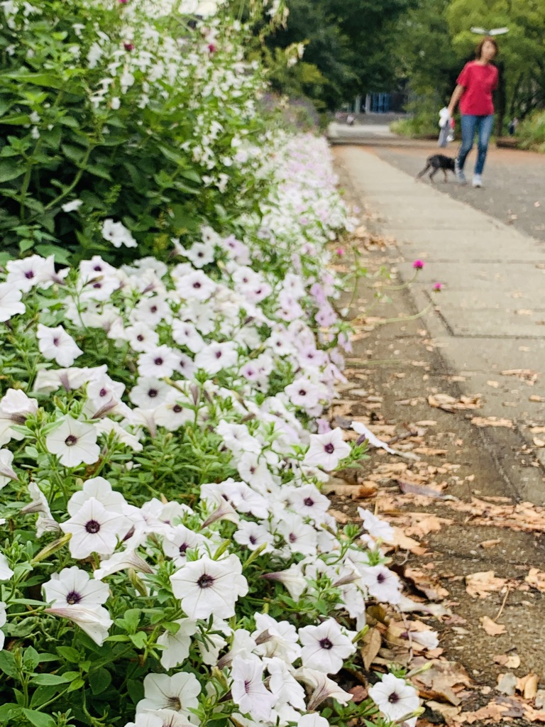


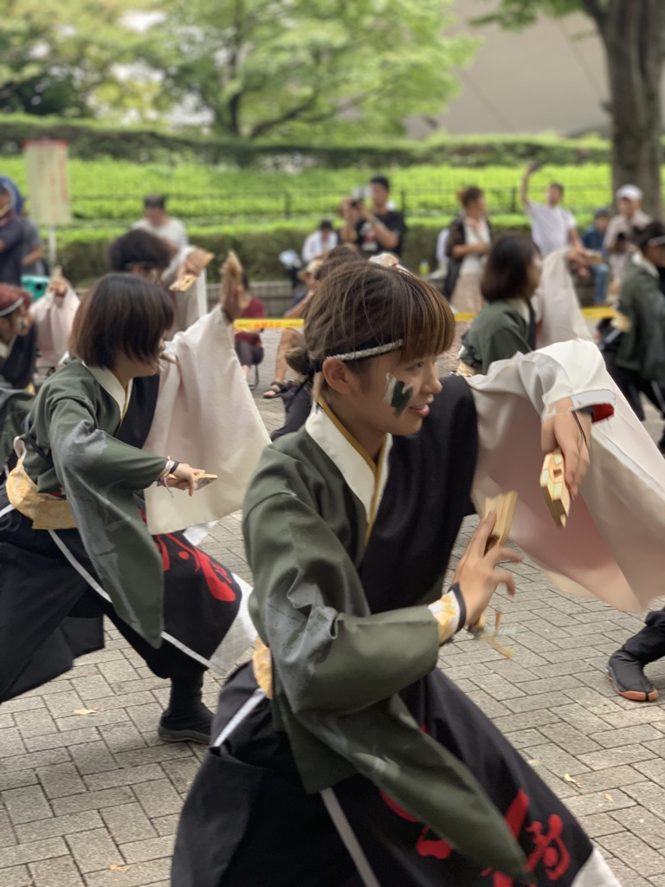
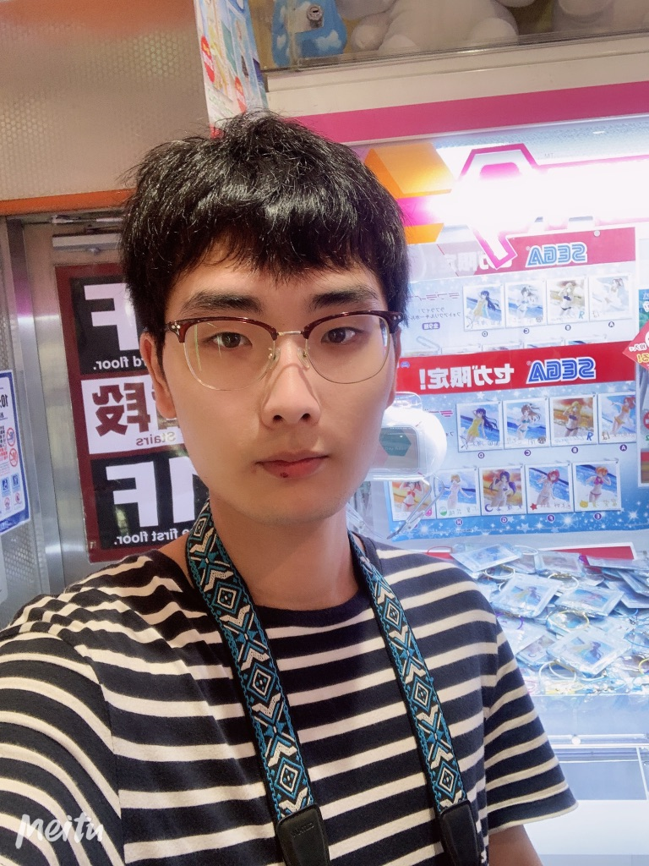

日本で撮った写真
百聞は一見にしかず、百見は一見にしかず

Slide 8



My skills· My tools
以前 Djangoで Webページを作る
AIの開発はPycharmよりANACONDAは相応しいです
javaは私の独学時間の最も長い言語で、私も彼を放棄したくはありません

Slide 9
My prize · My honor
某某奖
某某奖

Slide 10
I CAN DO.
4
键入你的特长兴趣
键入你的特长兴趣
1
3
2
键入你的特长兴趣
键入你的特长兴趣

Slide 11
I WANT TO DO…
标题一
1
具体文字描述具体文字描述
4
标题四
具体文字描述具体文字描述
2
标题二
3
标题三
具体文字描述具体文字描述
具体文字描述具体文字描述

Slide 12

My Plan · My confidence
人工知能学ぶ
卒業
日本語研修
Androidの開発
Androidの調査
成果物を作成
この3ヶ月間を大切にして自分を高めていきます

Slide 13

THANKS
I will do my best！

